Slide 1
Декоративне оздоблення костюму

Slide 2
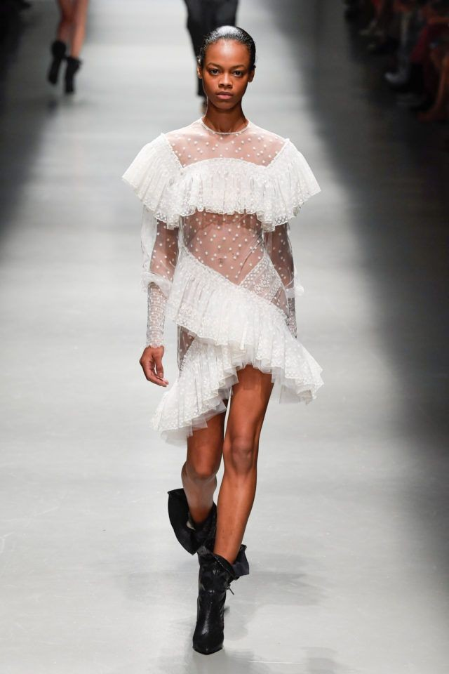
Декорування костюма зборками
Зборки – частина одягу, що представляє собою дрібні м'які складки, які утворюються при прошиванні тканини дрібними стібками і подальшому стягуванні її ниткою
Данна модель збагачена зборками в плечовій частині, асиметрично спереду та по низу виробу.

Slide 3
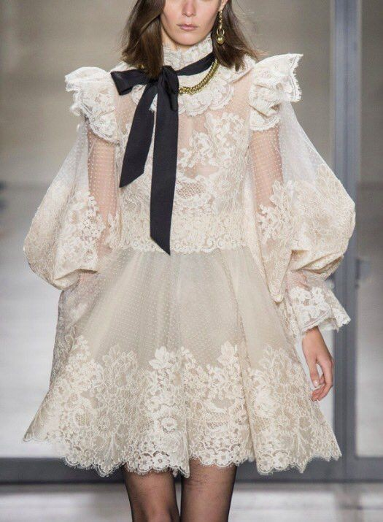
Декорування костюма бантом
Бант – це прикраса у вигляді пишного вузла з стрічки або шнура. Застосовується як для головних уборів, волосся, так і для елементів одягу.
Розташований бант у костюмі на лінії горловини.

Slide 4
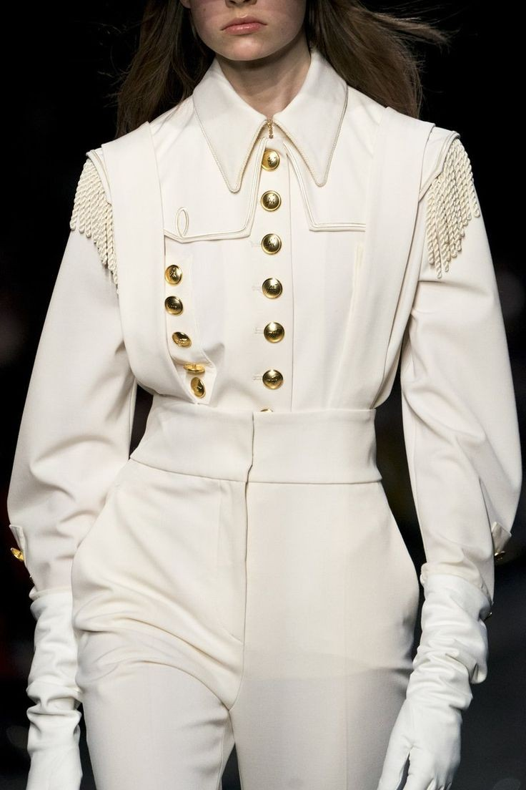
Декорування костюма ґудзиками
Ґудзик — один із видів фурнітури, який використовується для фіксації вилогів, коміра, манжет тощо.
При підбиранні гудзиків до тієї чи іншої тканини слід взяти до уваги їх поєднання. Гудзики не повинні бути ні дуже великими, ні надто малими. Розташування гудзиків на одязі визначається модою і залежить від розміру виробу, того, які деталі застосовуються, їх величина і форма. Іноді гудзики розташовують в один ряд (однобортна застібка), іноді - в два (двобортна).

Slide 5
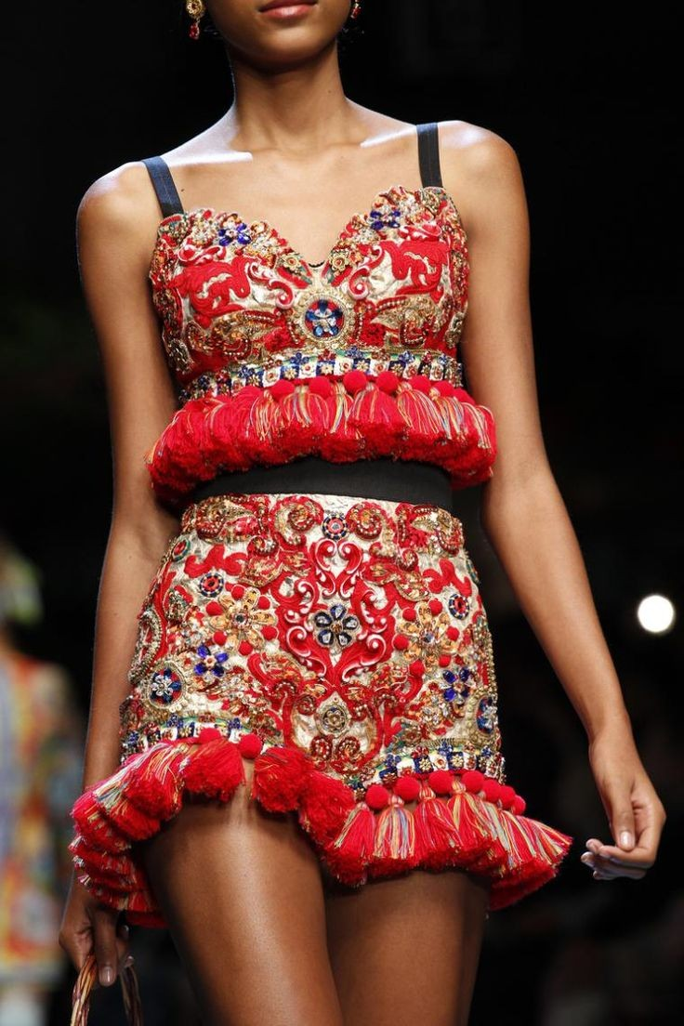
Декорування костюма китицями
Китиця – це прикраса у вигляді жмутка ниток, шнурків і т. ін., зв'язаних з одного кінця докупи. Використовується для оздоблення головних уборів, суконь, поясів.
На рисунку зображено китиці по лініях низу спідниці та ліфа.

Slide 6
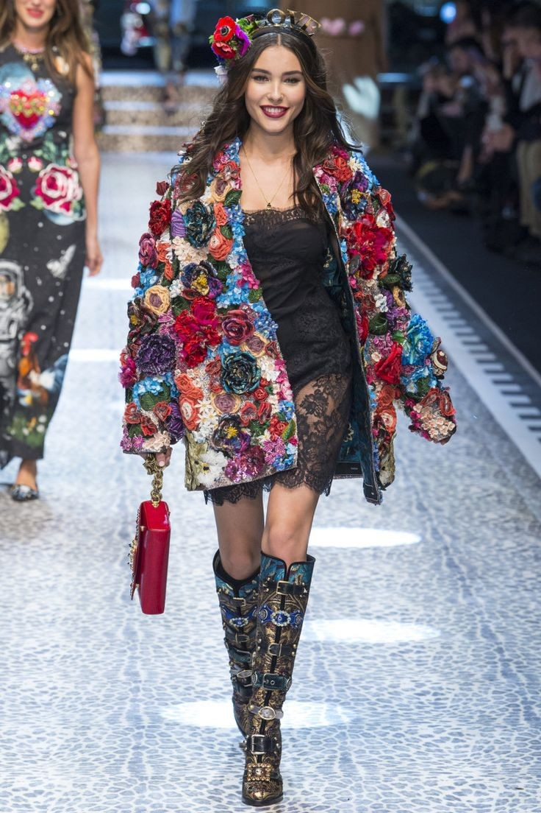
Декорування костюма об’ємними квітами
Для створення квіткових композицій може використовуватися один тип тканини або скомбіновані клапті.
Практично неможливо відрізнити від натуральних рослин.
На моделі зображенно плащ з нашитими різнокольоровими квітковими композиціями.

Slide 7
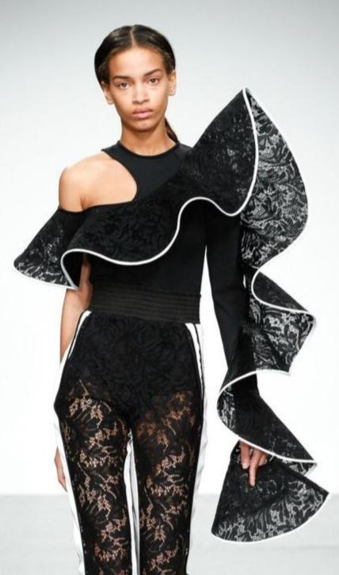
Декорування костюма воланом
Волан – це відлітна деталь в одязі, виконана у вигляді широкої смуги матеріалу, з'єднаної з виробом по краю однієї поздовжньою стороною, конструкція якої забезпечує утворення хвилеподібного вільного краю.
На моделі зображено волан перебілтшених розмірів який розмішений в верхньому зрізі і переміщується на рукав.

Slide 8
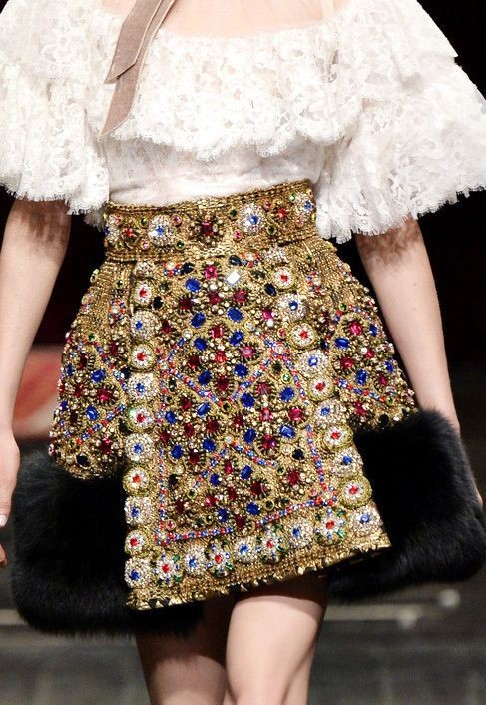
Декорування костюма бісером та камінням
Художня вишивка бісером – це вишивка по вільному контуру, що дає змогу виконувати орнаменти з плавними лініями, причому бісер вкладається за контурами нанесеного рисунка.
Дорогоцінне каміння в першу чергу асоціюються з розкішшю і багатством. Саме тому тканинні вироби, прикрашені цими декоративними елементами, завжди виглядають по-справжньому розкішно. Але каміння придатне не тільки для прикраси витончених суконь. Сьогодні ці оздоблювальні матеріали використовують і на строгих костюмах, і на денімі.

Slide 9
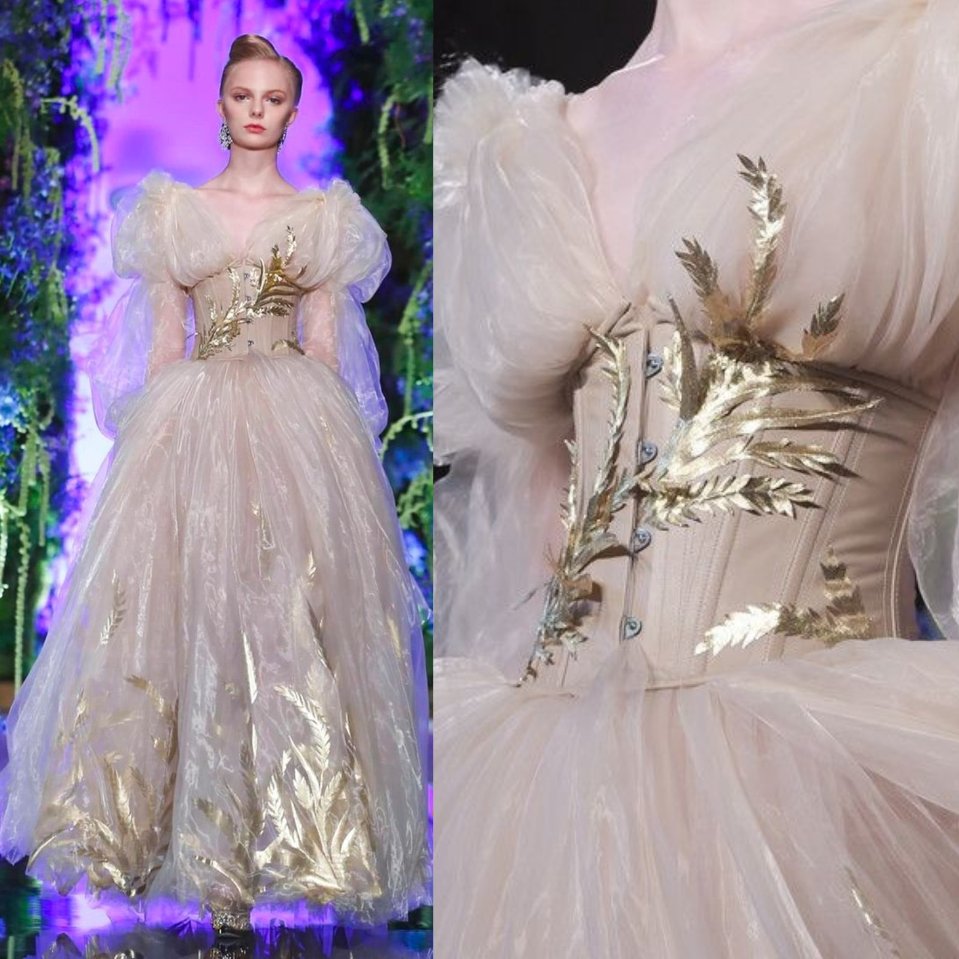
Декорування костюма аплікацією
Аплікація – це один із різновидів декоративно-ужиткового мистецтва; спосіб оздоблення одягу за допомогою наклеювання або нашивання на поверхню майбутнього виробу окремих деталей з різноманітних матеріалів (тканин, шкіри, шнурів тощо).
На корсеті та по низу плаття зображео аплікацію у вигляді нашитих золотих колосків.

Slide 10
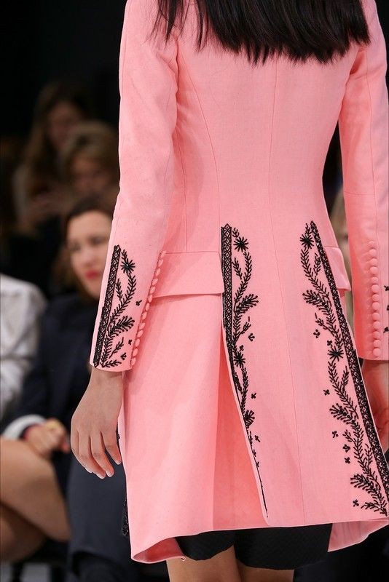
Декорування костюма вишивкою
Вишивка – один із видів народного декоративного мистецтва. Це орнаментальне або сюжетне зображення на тканині, шкірі, виконане ручними або машинними швами.
На данній моделі забражена вишивка чорною ниткою у вигляді рослинного візерунку.

Slide 11
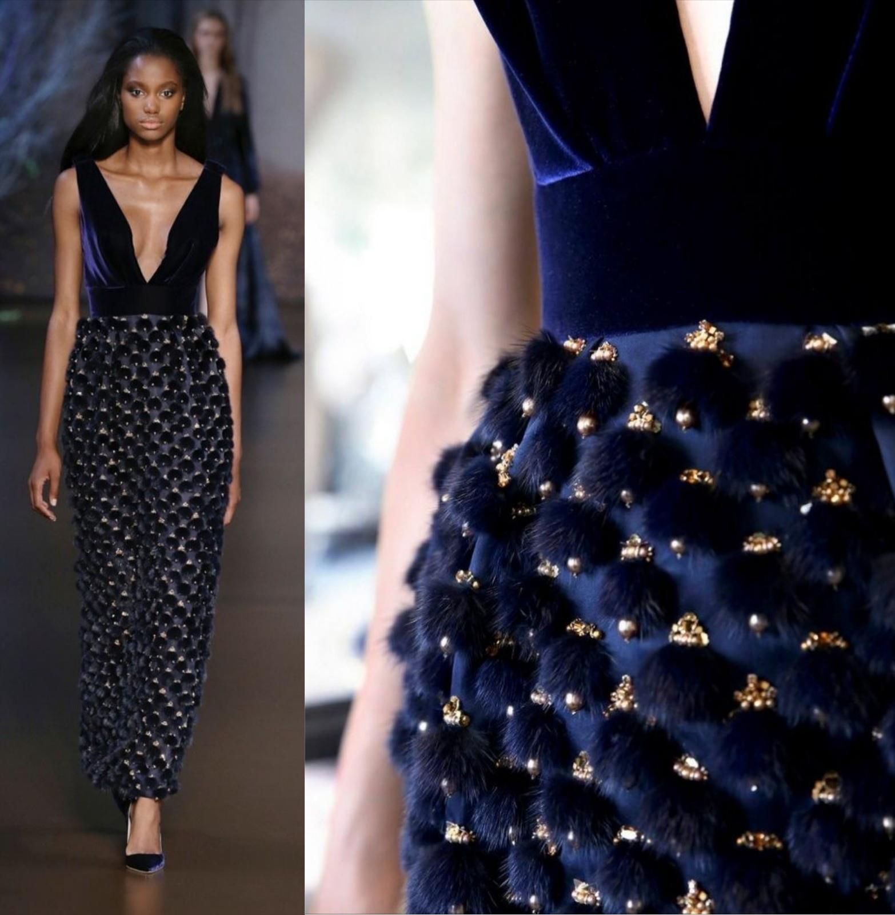
Декорування костюма хутром
Хутро — густий дрібний волосяний покрив звірів, а також шкури хутрових звірів, які йдуть на виготовлення одягу. До виробів, які оздоблюються хутром з усіма властивими для нього перевагами можна віднести одяг, наприклад, светри, жилети, куртки, пальто або верхні плаття.
Модель сукні оздоблена міні кульками із натурального хутра пришитих у шахматному порядку.

Slide 12
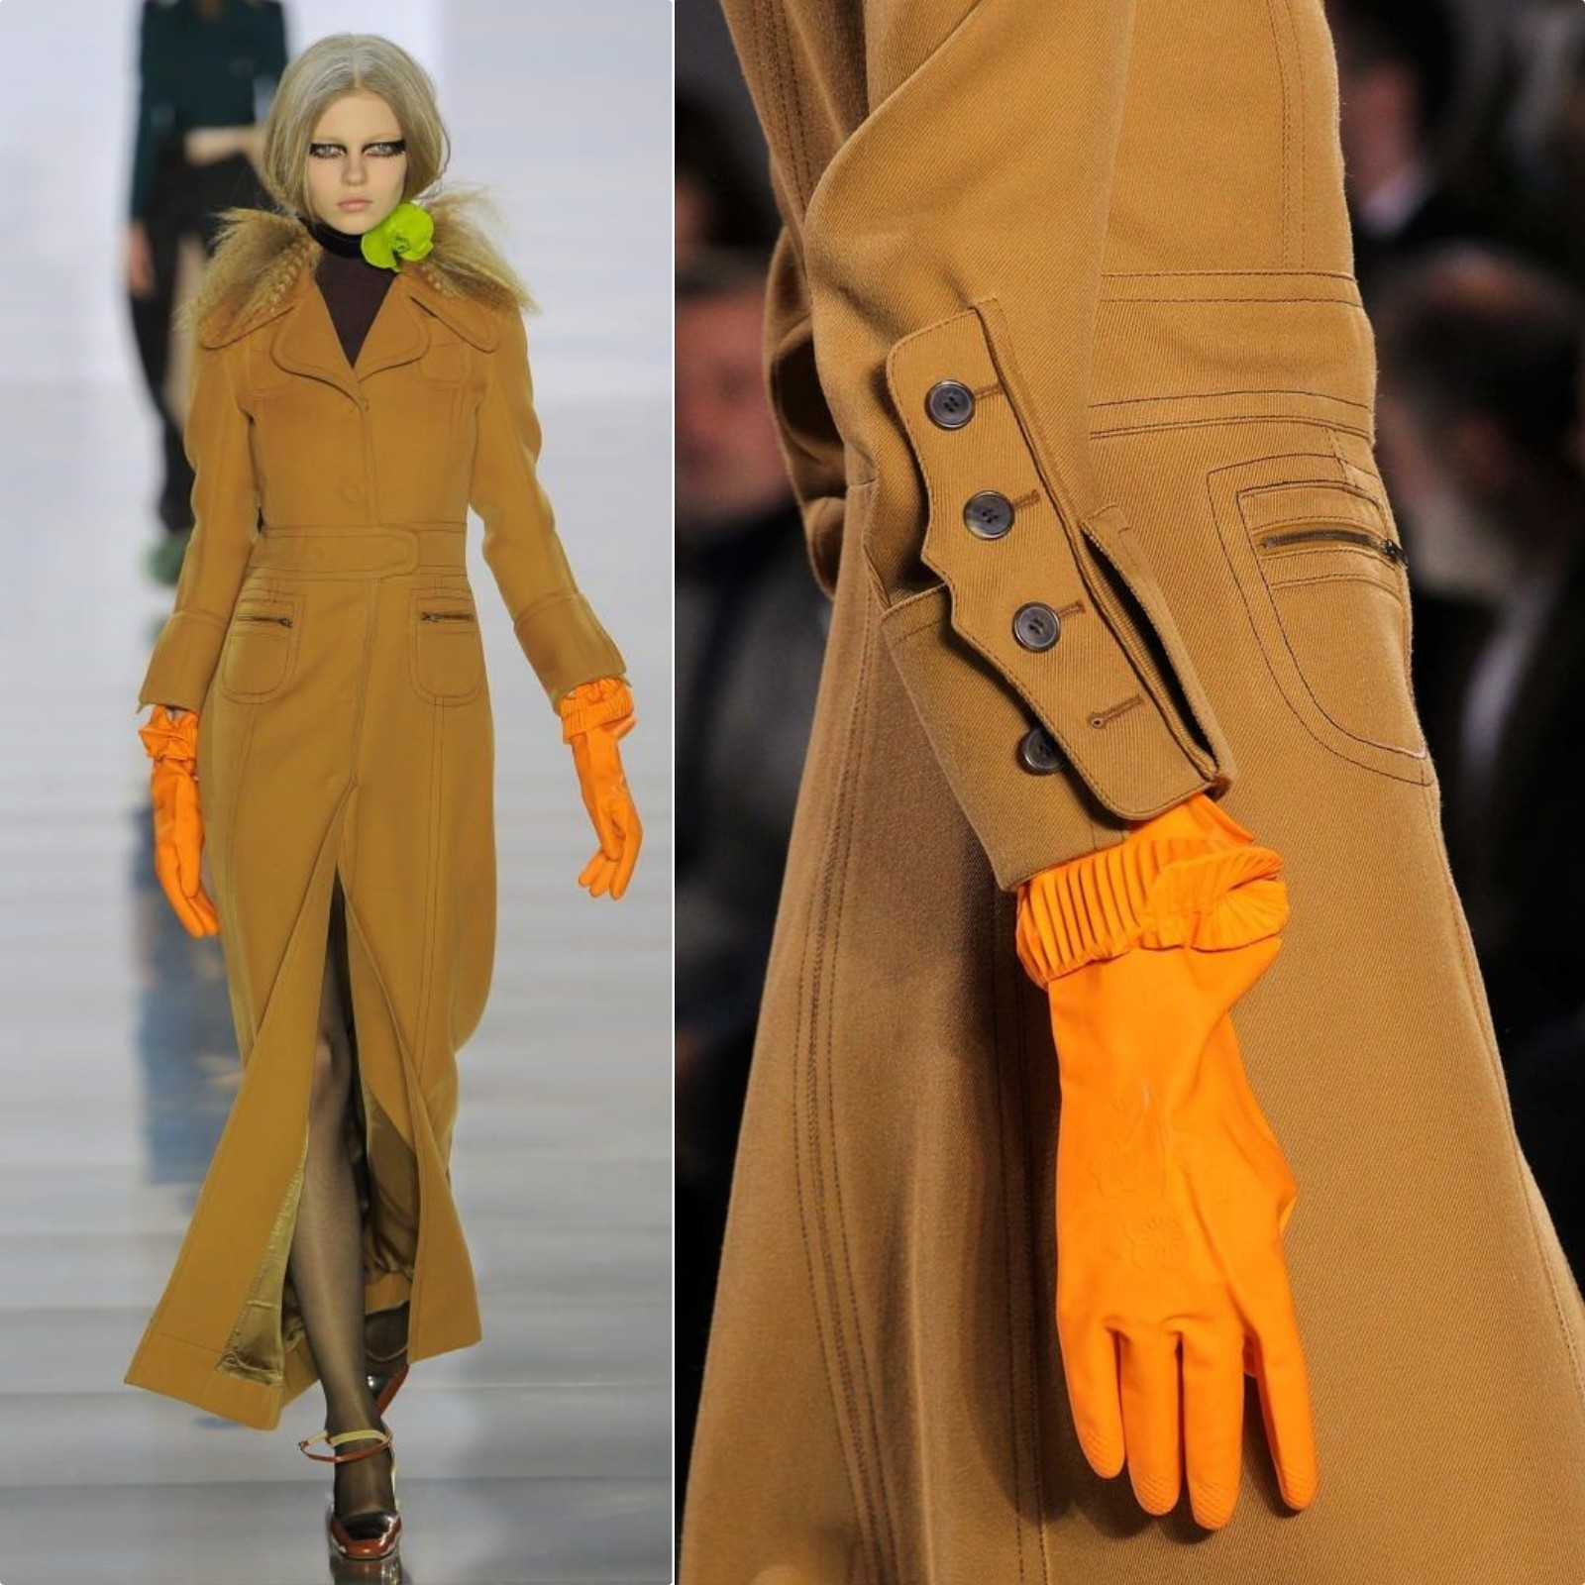
Декорування костюма оздоблювальною строчкою
Оздоблювальна строчка - це строчка, яка підкреслює краї деталей та шви роблячи їх більш помітними.
Модель костюма оздоблена машинними строчками, виконаними темнішими за колір основної тканини нитками.

Slide 13
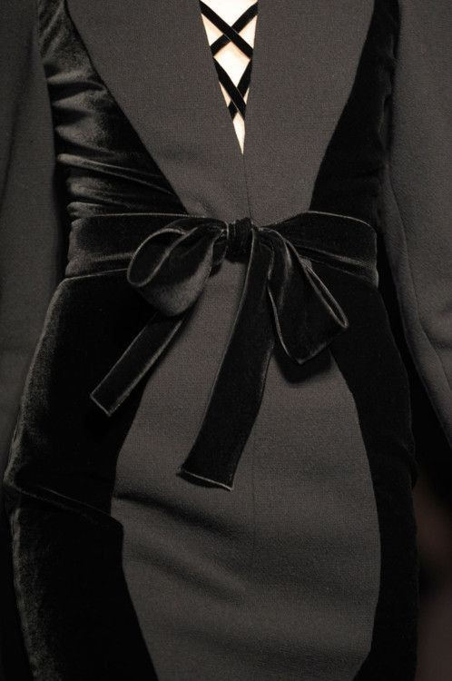
Декорування костюма оксамитом
Оксамит — тканина з натурального шовку або хімічного волокна з густим розрізним ворсом на лицьовому боці. Довжина ворсу звичайно 1–2 мм. Основа оксамиту, як правило, бавовняна. Оксамит використовують для пошиття одягу, для оздоблення та з декоративною метою.
Моделі сукні оздобленням слугують деталі-вставки із оксамиту.

Slide 14
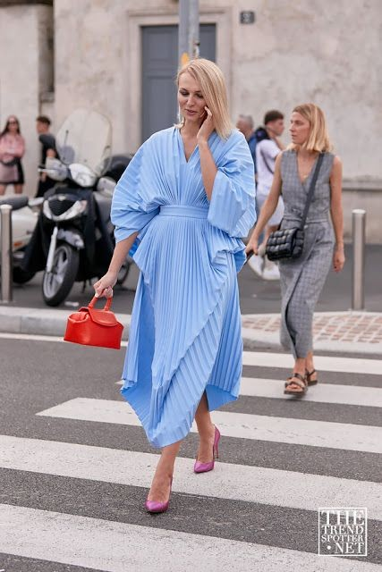
Декорування костюма складами плісе
Плісе - це склади, які виконуються на спеціальному обладнанні. Стійкість плісе залежить від складу волокон тканини. Тканини з натуральних волокон (лляні, бавовняні, шерстяні, шовкові) і хімічні волокна з целюлози (віскоза, ацетат) тримають плісе нетривалий час. Найкраща фіксація складок плісе на тканинах із синтетичних волокон, наприклад поліефір або суміш волокон з поліефіром.
Модель сукні по всій площині оздоблена дрібними складами плісе.

Slide 15
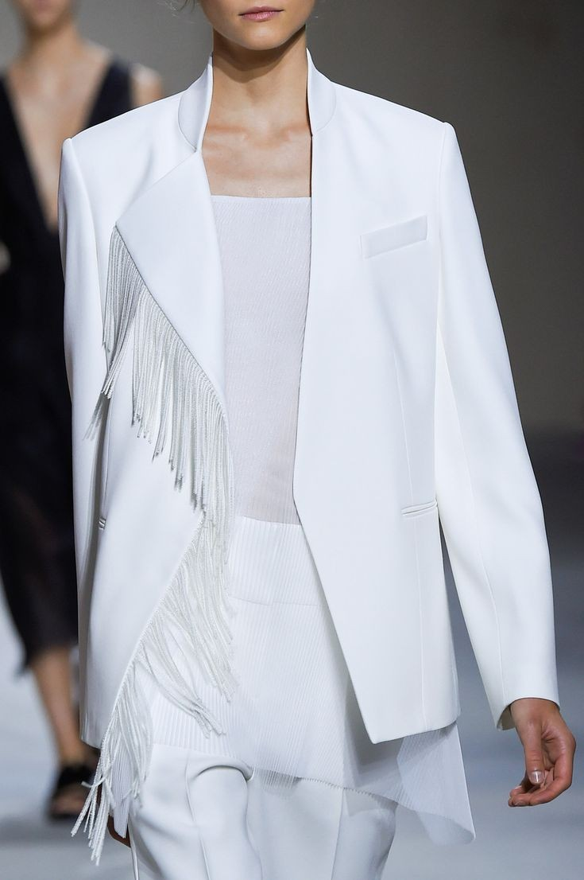
Декорування костюма бахромою
Бахрома — це вид тасьми з нитками, які звисають з одного боку. Використовується в якості оздоблення по краях деталей одягу. . Проявляється бахрома на краю коміра та пілочки.

Slide 16
Дякую за увагу

